Slide 1
Автоматика
Лекция 3: Динамические (астатические) звенья

Slide 2
В предыдущей лекции
История развития автоматики в истории человечества
Польза функциональных схем систем автоматики
Роли звеньев в системах управления
Виды статических звеньев: линейные, нелинейные и дискретные

Slide 3
О чем эта лекция?
Почему динамические звенья нельзя описать традиционными функциями
Какие входные воздействия бывают и какие из них — типичные
Переходная, весовая и передаточная функции системы
Функции элемента подвески
Типовые передаточные функции астатических звеньев

Slide 4
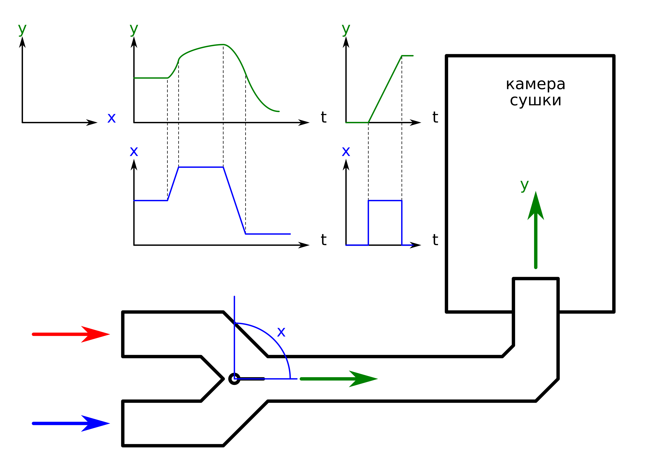
Динамические (астатические) звенья

Slide 5
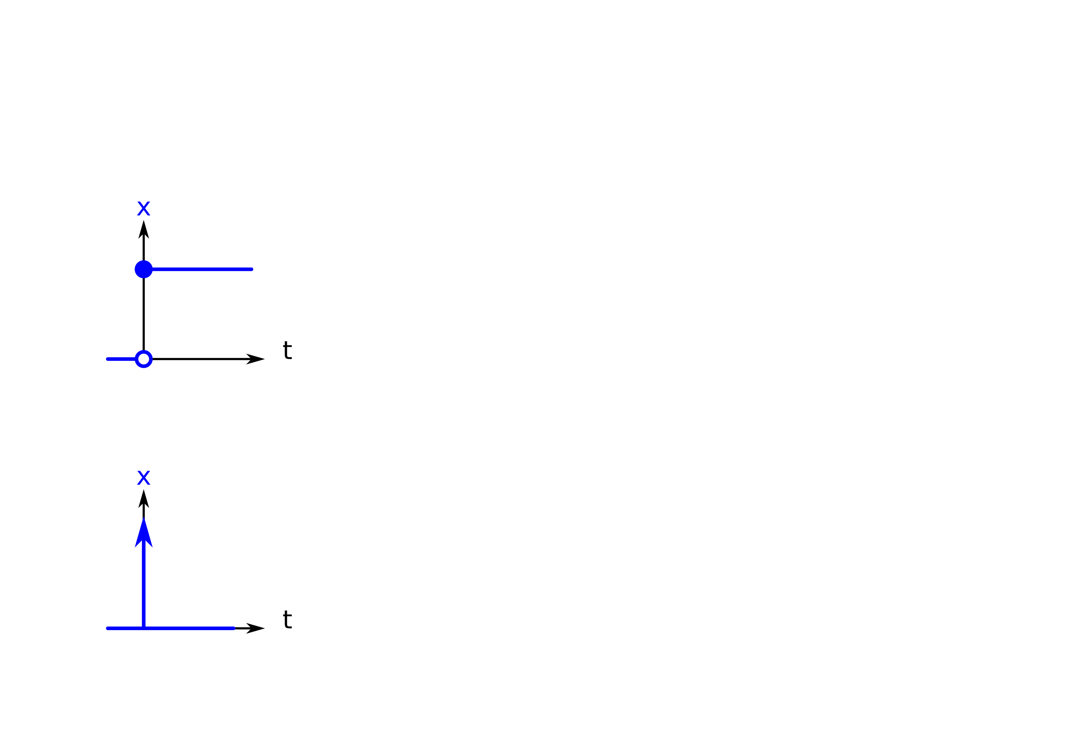
Виды входных воздействий
Единичное ступенчатое воздействие (функция Хевисайда)
Единичное импульсное воздействие (дельта-функция)
Периодическое воздействие

Slide 6
Преобразование Лапласа
интегральное преобразование, связывающее функцию F(s) комплексного переменного (изображение) с функцией f(x) вещественного переменного (оригинал).
операциям над оригиналами соответствуют более простые операции над их изображениями

Slide 7
Свойства преобразования Лапласа
Дифференцирование (с нулевыми начальными условиями)

Slide 8
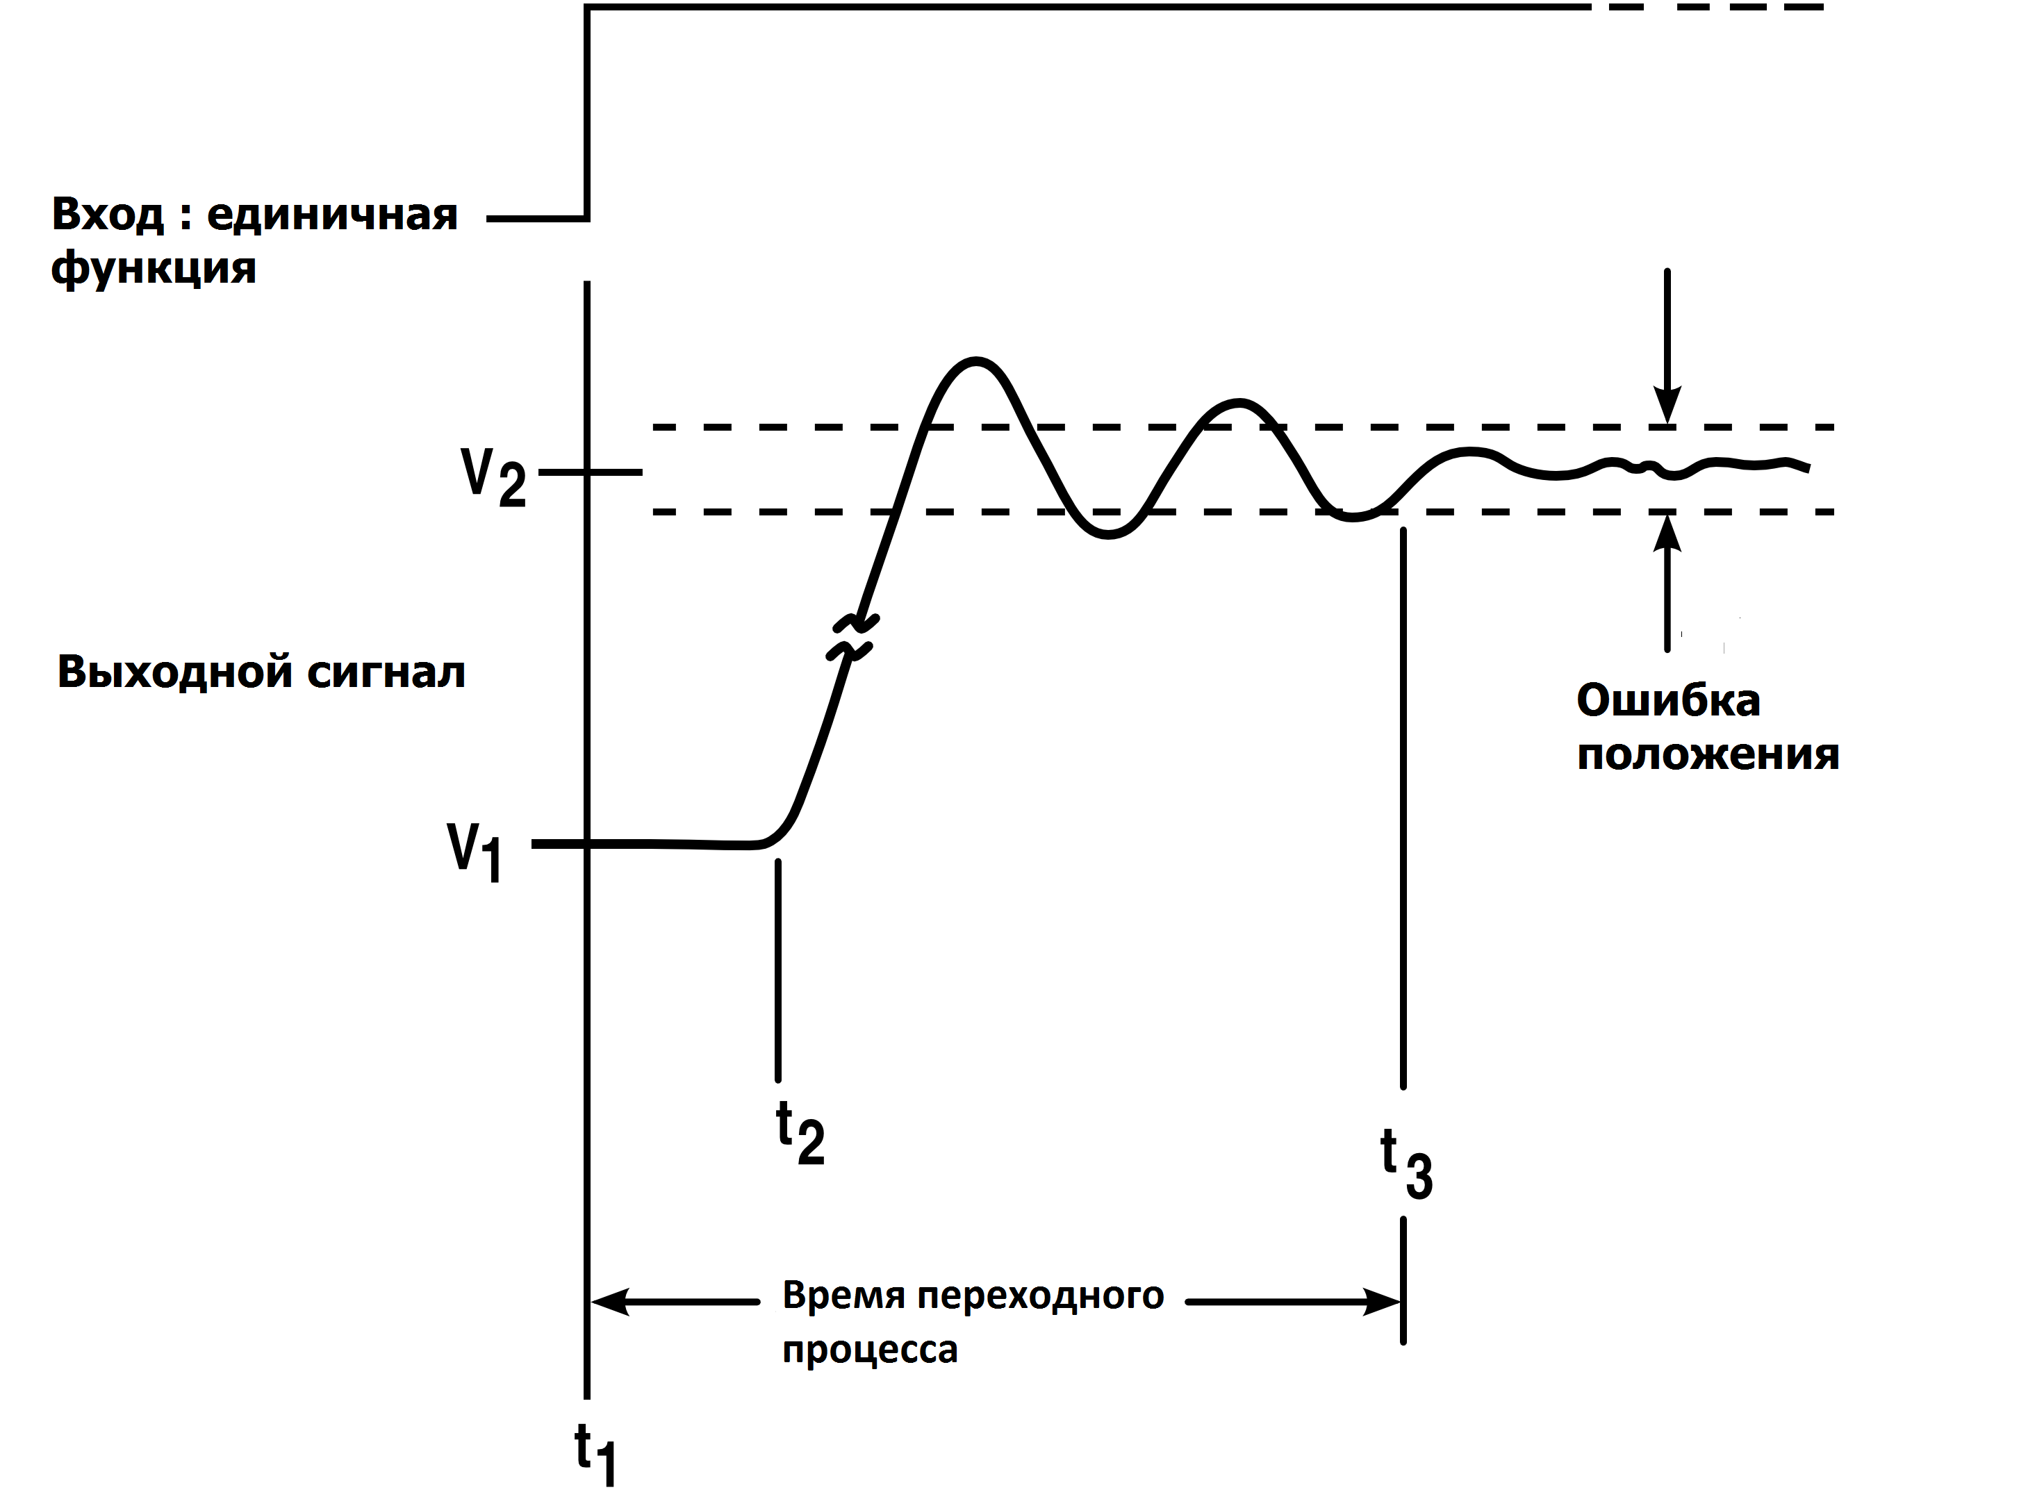
Переходная функция
Реакция системы на единичное ступенчатое воздействие
Устойчивость системы, время переходного процесса, величина перерегулирования, статическая ошибка

Slide 9
Весовая функция
Реакция на единичное импульсное воздействие
Является производной для функции переходного процесса

Slide 10
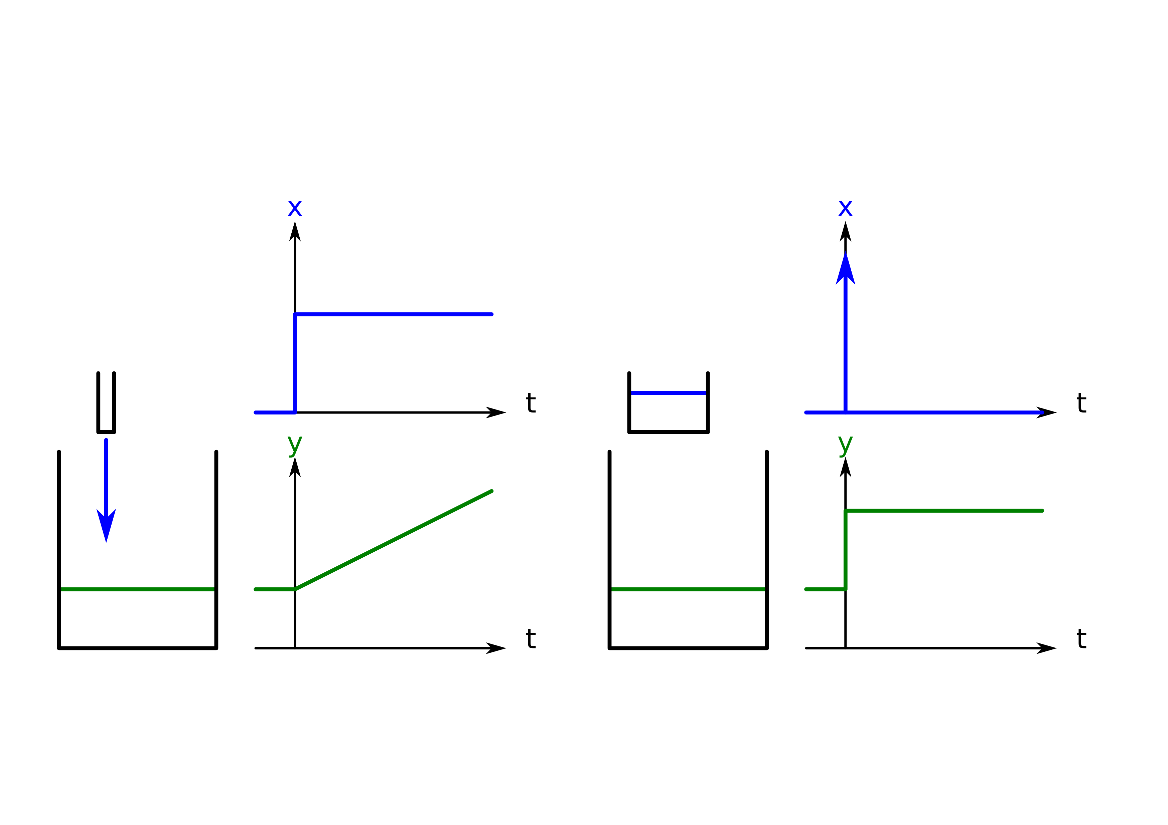
Практический пример

Slide 11
Передаточная функция
Передаточная функция непрерывной системы представляет собой отношение преобразования Лапласа выходного сигнала к преобразованию Лапласа входного сигнала при нулевых начальных условиях

Slide 12
Дифференциальные уравнения
Дифференциальное уравнение
Преобразование с помощью оператора Лапласа
Передаточная функция

Slide 13
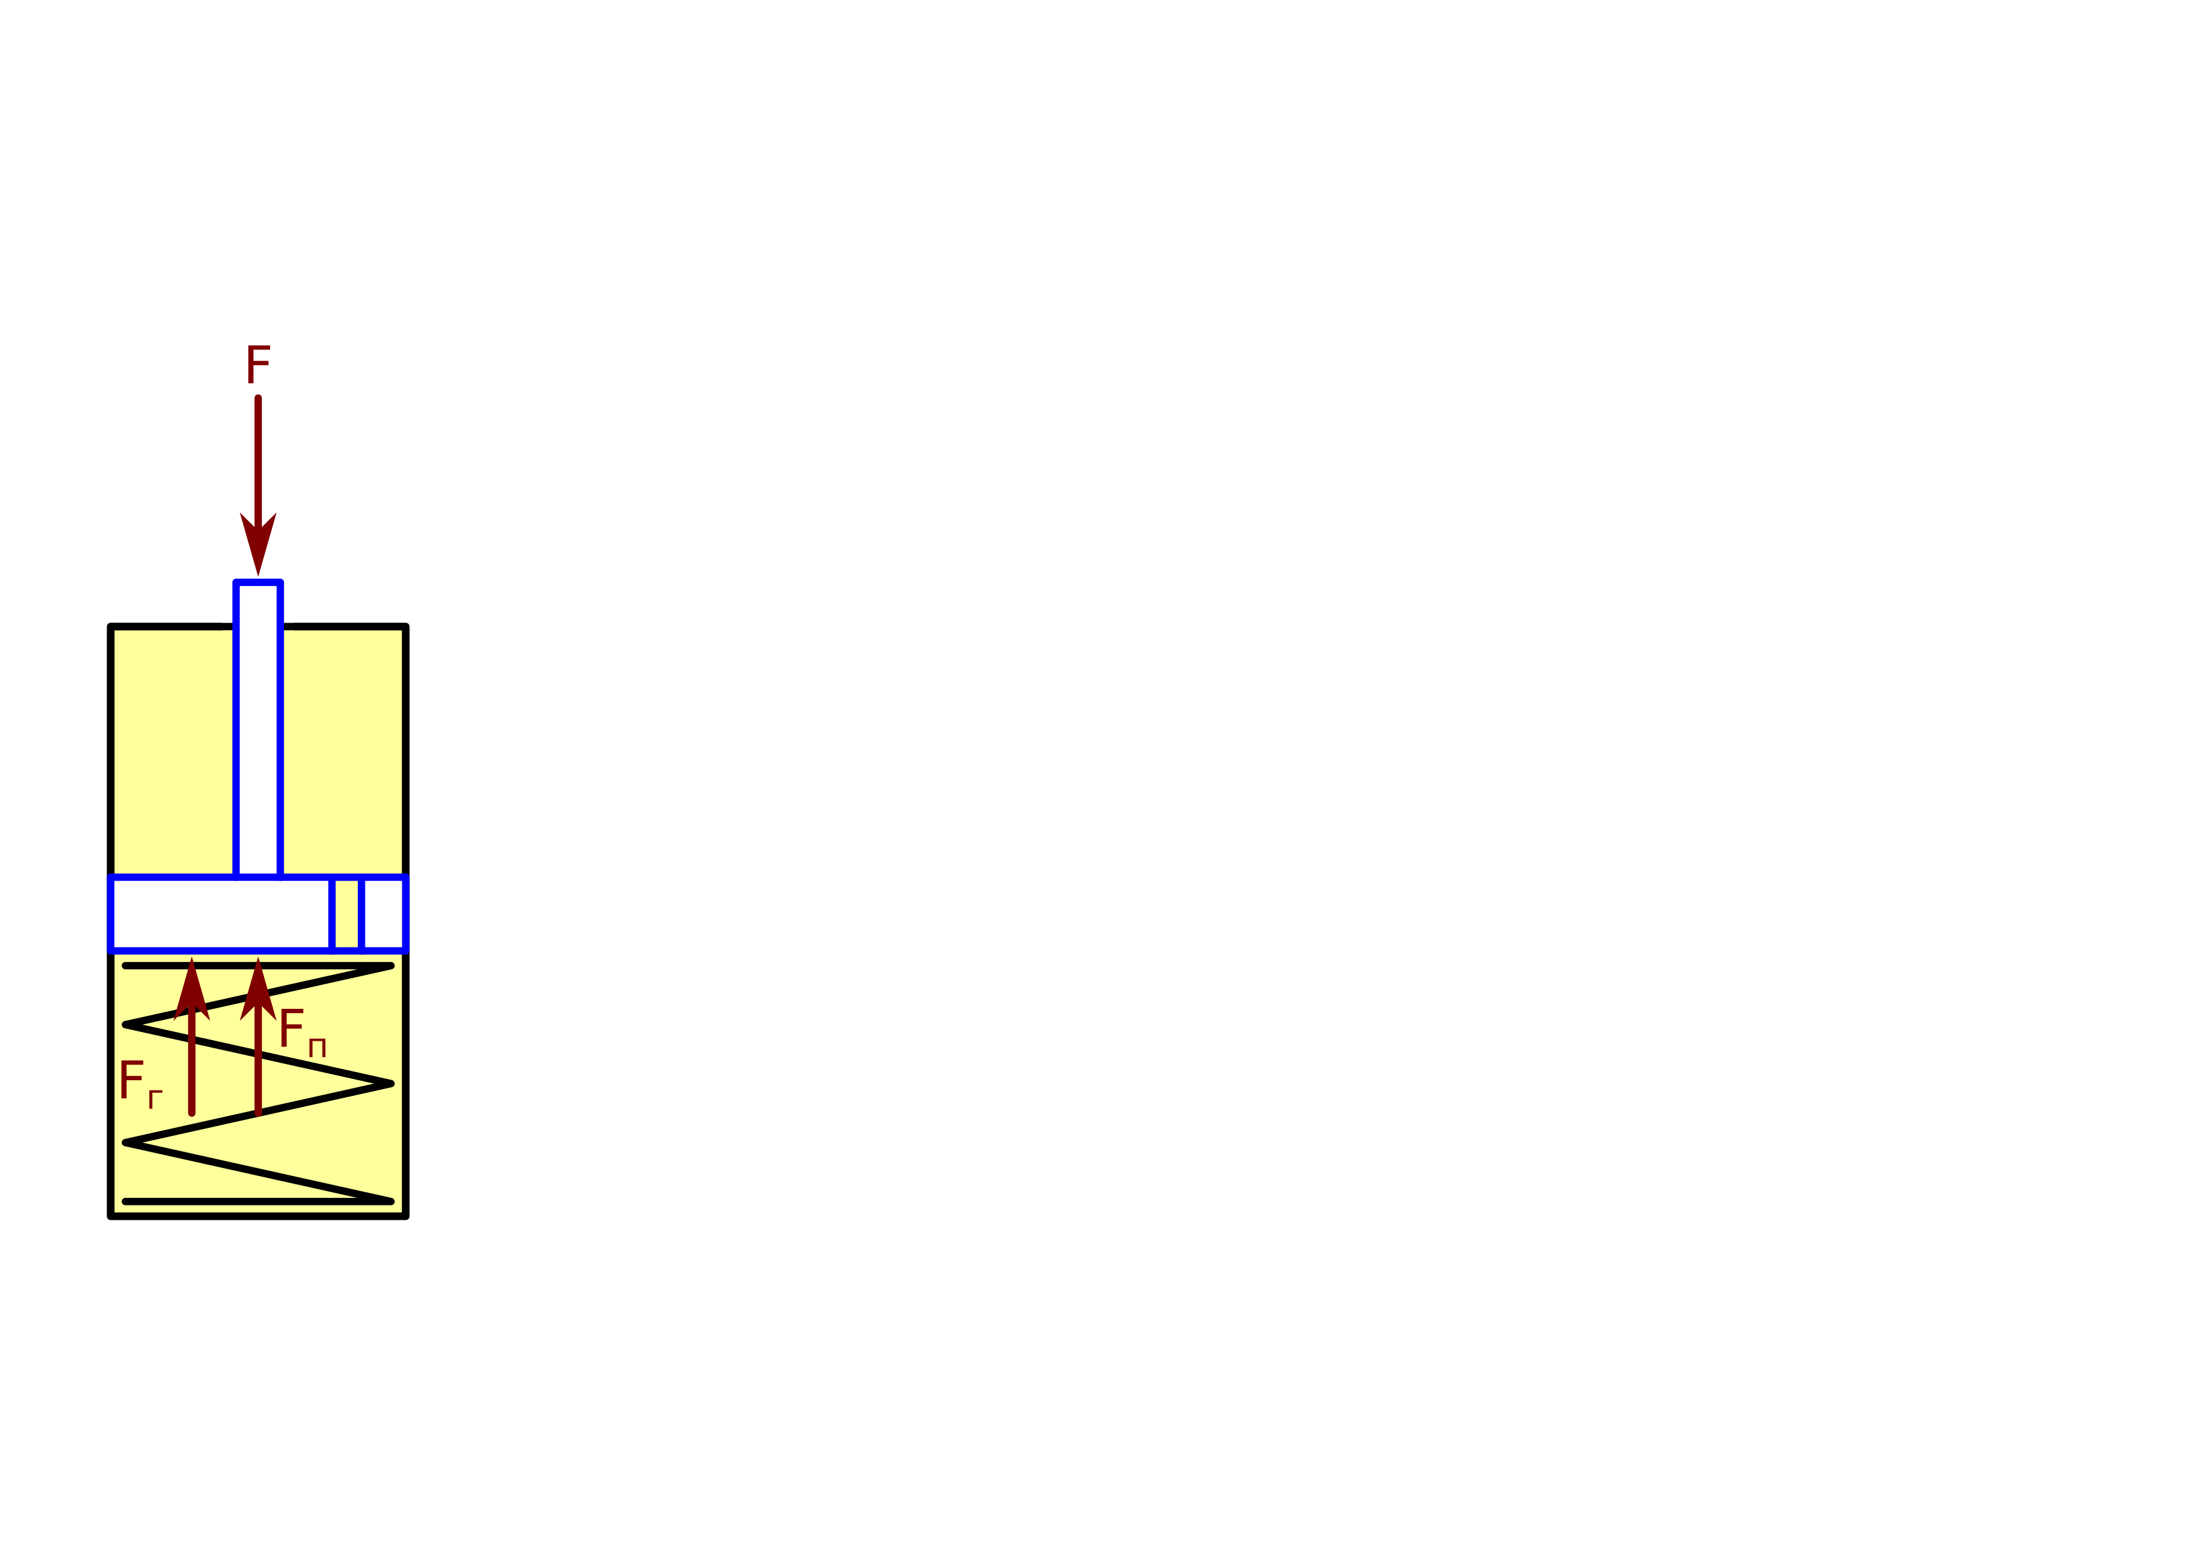
Элемент подвески
Сумма сил
Пружина
Гидравлика (Дарси-Вейсбаха)

Slide 14
Передаточная функция (1/2)
Дифференциальное уравнение
Разделить на Кп

Slide 15
Передаточная функция (2/2)
Замена
Преобразование в изображения
Передаточная функция

Slide 16
Типовые передаточные функции
Пропорциональное звено (усилитель)
Интегрирующее звено (накопительный бак)
Дифференцирующее звено

Slide 17
Типовые передаточные функции
Апериодическое звено первого порядка (нагрев)
Апериодическое звено второго порядка (устойчивое колебательное и неколебательное)
Звено с запаздыванием

Slide 18
Заключение
Сущность динамических звеньев — в их зависимости от времени
На звено можно воздействовать множеством способов, но типичные из них: ступенчатое и импульсное
Преобразование Лапласа позволяет упростить процесс расчета сложных многозвенных систем за счет перевода уравнений из класса дифференциальных в класс алгебраических
Существует множество реальных звеньев, но все они могут быть условно разделены на ряд типичных классов

